Slide 1
Digitale helsetjenester for pasienter og innbyggere
Digitale kartlegginger
Digital hjemme-oppfølging
Nettbaserte behandlings-program
Notes:
CheckWare er et norsk programvareselskap som har tatt en ledende posisjon innen digital pasientmedvirkning.
Vi er en støttespiller for sykehus, klinikker og kommuner som ønsker å tilby digitale helsetjenester for sine pasienter og innbyggere.
Vi leverer løsninger med høy faglig kompetanse og kvalitet for digitale kartlegginger, digital hjemmeoppfølging og nettbaserte behandlingsprogram.
​

Slide 2
Forenkler innsamling og rapportering av pasientrapporterte data
Klinisk arbeid
Kvalitets-rapportering
Klinisk forskning
Notes:
CheckWare er en klinisk eHelse-løsning for helse- og omsorgstilbydere som benytter tester og skjema i utredning, behandling og oppfølging av sine pasienter og innbyggere.​
​
CheckWare er en sikker nettbasert løsning som automatiserer innsamlingen, scoringen/beregningen og rapportering av disse testresultatene. CheckWare forenkler dermed innsamlingen og oppfølgingen av pasientrapportert klinisk informasjon til bruk i klinisk arbeid​, forskning, og kvalitetsrapportering​
​

Slide 3
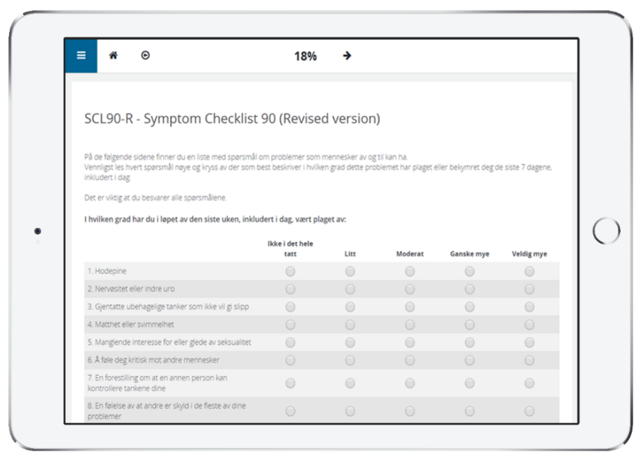
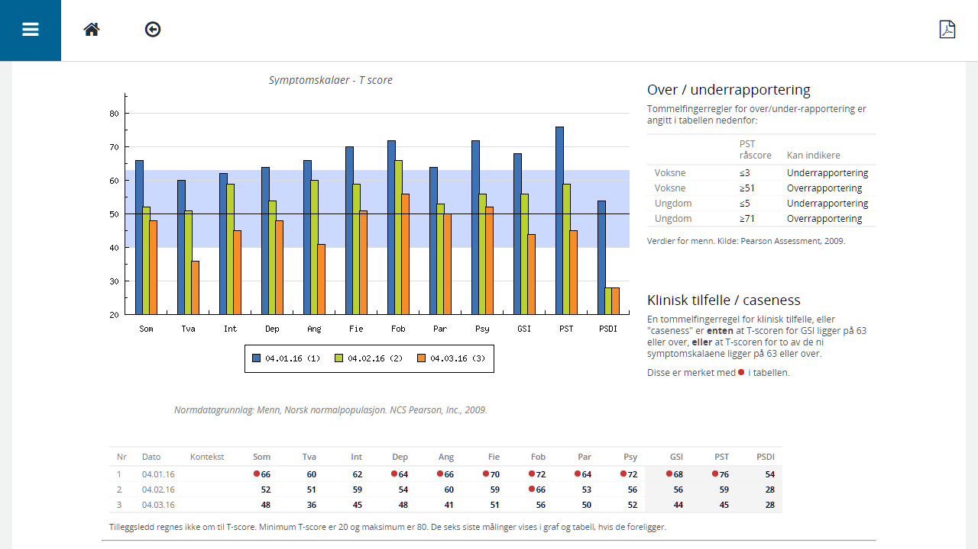
Digitale kartlegginger Selvrapportering gir umiddelbar beslutningsstøtte til helsepersonell Brukes for at helsepersonell skal være forberedt til pasient/innbygger kommer til time
Notes:
Tilgang til Digitale kartlegginger er kjernen i CheckWare-løsningen
Vi er spesielt sterke innenfor psykisk helse, og har avtaler innen alle regioner i Norge. I tillegg ser vi at kommuner, særlig innen psykisk helse og rus, barne- og familietjenesten, barneverntjeneste, PPT, helsestasjoner, etc. har identiske behov. Vi har nylig inngått avtaler med Trondheim kommune og Bergen kommune om bruk at digitale kartlegginger.
Før pasienten/innbygger kommer til avtalt møte med helsepersoenll besvarer hun en test som vist til venstre.
En rapport som viser innbyggerens status og utvikling over tid blir umiddelbart tilgjengelig for helsepersonellet som da er godt forberedt til timen.
Dette ble tidligere gjort på papir. Nå har vi digitalisert disse testene. Det gjør at helsepersonell er mer forberedt og kan behandle flere.
Visma: CheckWare har inngått samarbeid med Visma om tilgang til våre skjema via deres fagløsninger – i første omgang Visma Flyt PPT. CheckWare-modulen i Visma Flyt er

Slide 4
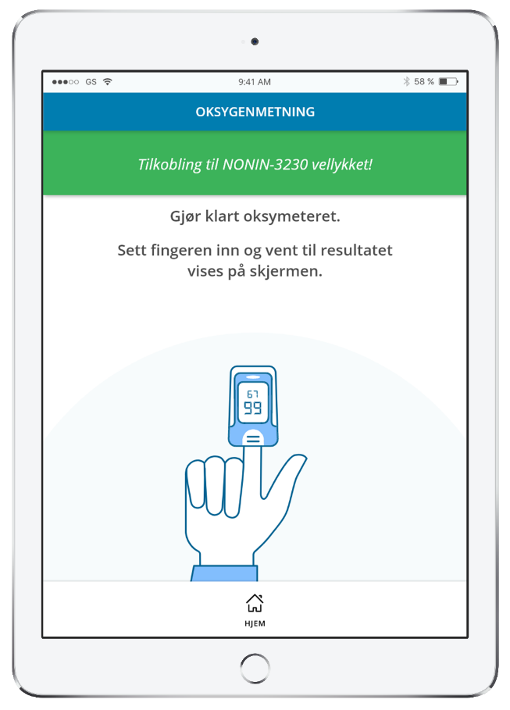
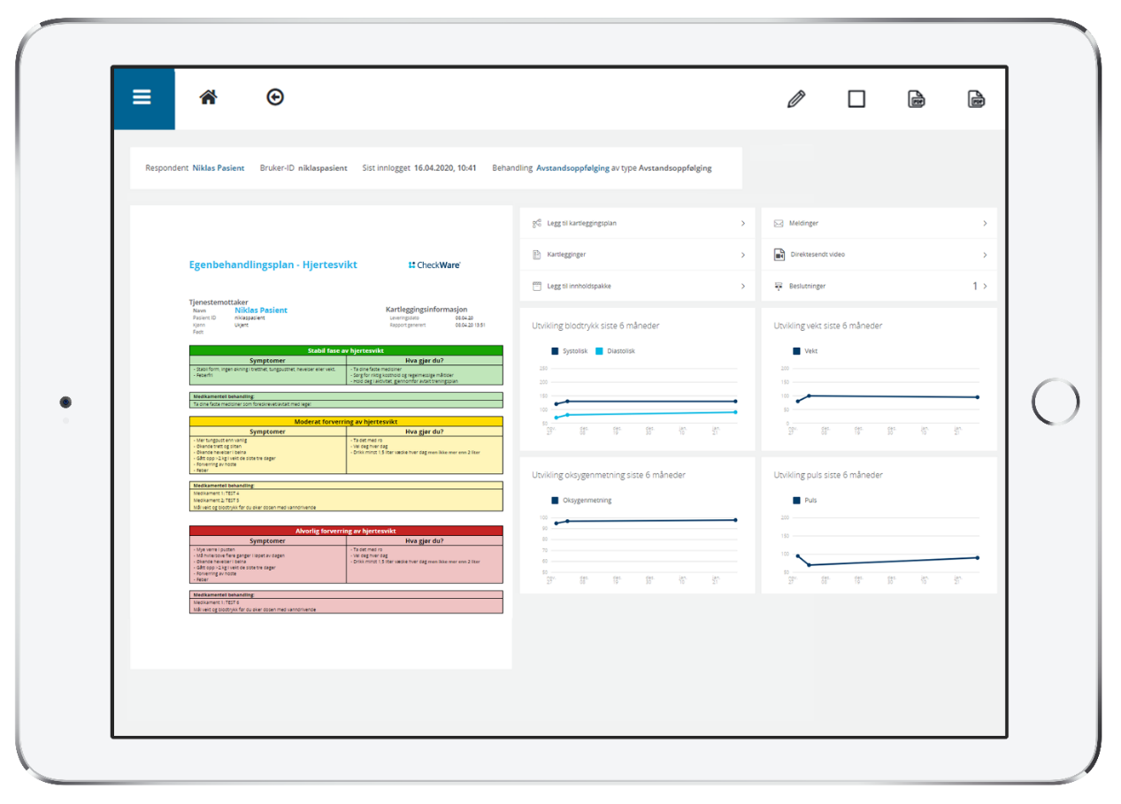
Digital hjemmeoppfølging Selvrapportering gir umiddelbart viktige varslinger til helsepersonell Brukes for å unngå unødvendige besøk av helsepersonell hos pasienten/innbyggeren
Notes:
DIGITAL HJEMMEOPPFØLGING...eller avstandsoppfølging
Der man ønsker å tilby digital oppfølging i hjemmet er det også behov for samme løsning.
Og igjen et annet formål:
Istedet for at hjemmesykepleien drar hjem til pasientene/innbyggerne hver dag, kan pasienten/innbygger selvrapportere om helsen.
Også ved hjelp av sensorer.
Dersom alt er i orden skjer det ingenting.
Dersom pasienten/innbyggeren er utenfor egne terskelverdier sendes varslinger til de som er ansvarlige for oppfølging.
Kommunen kan derved håndtere flere som bor hjemme. CheckWare har idag avtale med Trondheim kommune på digital hjemmeoppfølging

Slide 5
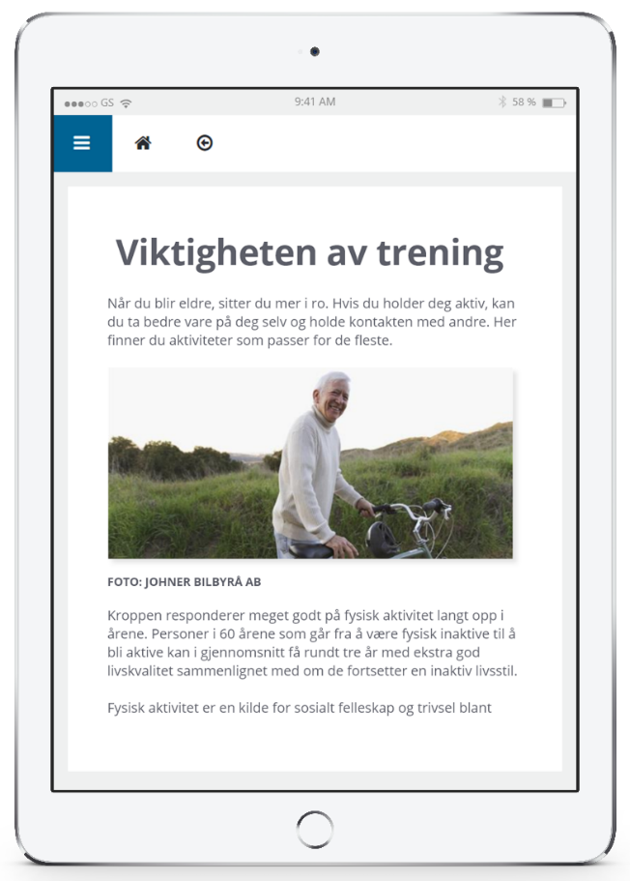
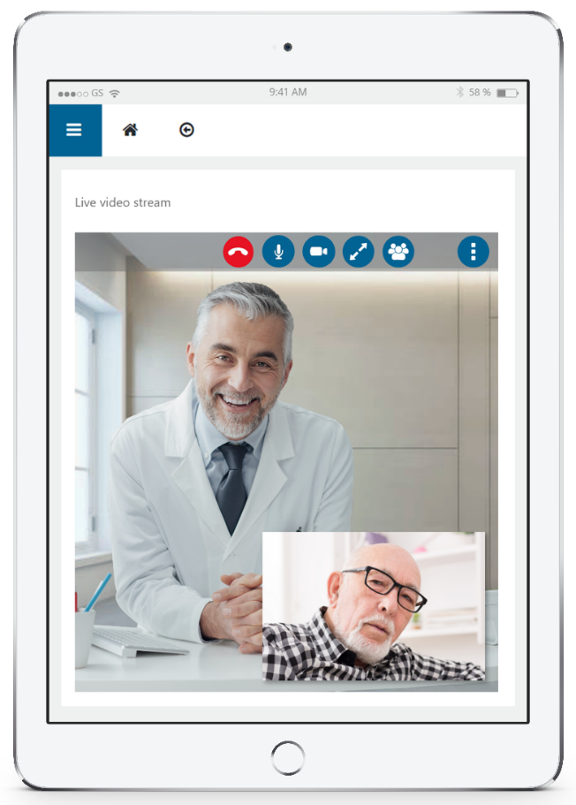
Behandlerstøttet digital egenmestring Individuelt tilpassede råd og tiltak basert på pasientens/innbyggerens status Brukes for å redusere behov for bruk av helsepersonell
Notes:
BEHANDLERSTØTTET DIGITAL EGENMESTRING...nettbaserte behandlingsprogram
Nettbaserte behandlingsprogram er svært egnet til avstandsbehandling. Som en følge av at egenmestringsprogrammene er nettbaserte, er det dokumentert at det kan behandles 3-4 ganger så mange pasienter med samme ressursbruk og kvalitet.
Behandlerstøttet internettbehandling ved psykiske lidelser vurderes i dag på lik linje med ordinær psykologisk behandling.
Pasientene/innbyggerne øker mulighetene til å redusere sykdommen på en enklere måte.
Behandlerne kan bruke mest mulig av sin tid på direkte pasientbehandling. Kommuner kan tilby skreddersydd effektiv behandling for den enkelte, i tillegg til at flere pasienter/innbyggere får hjelpen de trenger.

